Slide 1
ASTAc/03 Biostatistika
2. cvičení
Kontingenční tabulky v Excelu
Základní popisné statistiky
Představení programu Statistica
Import a základní popis dat ve Statistice

Slide 2
I. Kontingenční tabulky v Excelu

Slide 3
Kontingenční tabulka
Frekvenční sumarizace dvou kategoriálních proměnných (binárních, nominálních nebo ordinálních proměnných).
Obecně: R x C kontingenční tabulka (R – počet kategorií jedné proměnné, C – počet kategorií druhé proměnné).
Speciální případ: 2 x 2 tabulka = čtyřpolní tabulka.
Kontingenční tabulky: absolutních četností, celkových procent, řádkových/sloupcových četností
Př.: Sumarizace vyšetřených osob podle pohlaví a výsledku diagnostického testu.
Pohlaví | Výsledek vyšetření
 | Nemocný | Zdravý | Celkem
Muž | 45 | 11 | 56
Žena | 25 | 6 | 31
Celkem | 70 | 17 | 87

Slide 4

Ukázka kontingenční tabulky
Vztah pohlaví a výskytu onemocnění (pozor na hodnocení nesmyslného vztahu)
 | Nemocný | Zdravý | Celkem
Muž | a | b | a + b
Žena | c | d | c + d
Celkem | a + c | b + d | a + b + c + d = N
Marginální absolutní
četnost
Celkový počet hodnot
Simultánní absolutní četnost
 | Nemocný | Zdravý | Celkem
Muž | 45 | 11 | 56
Žena | 25 | 6 | 31
Celkem | 70 | 17 | 87
Jsou více nemocní muži nebo ženy?

Slide 5

Ukázka kontingenční tabulky
Kontingenční tabulka absolutních četností
 | Nemocný | Zdravý | Celkem
Muž | 45 | 11 | 56
Žena | 25 | 6 | 31
Celkem | 70 | 17 | 87
Větší počet nemocných mužů, který je dán pouze vyšším zastoupení mužů v celkovém vzorku (56 z 87)
Kontingenční tabulka řádkových procent
 | Nemocný | Zdravý | Celkem
Muž | 80,4 % | 19,6 % | 100,0 %
Žena | 80,6 % | 19,4 % | 100,0 %
Po výpočtu relativních četností vidíme, že se muži a ženy neliší ve výskytu onemocnění
Jsou více nemocní muži nebo ženy?

Slide 6
Kontingenční tabulky v Excelu: zdroj dat a příprava dat
Kontingenční tabulka se dá vytvořit:
z tabulky v daném sešitě
z dat z jiného sešitu Excelu
z externích dat (např. MS Access)
ze sloučených dat z více oblastí - z různých listů nebo různých sešitů
z jiné kontingenční tabulky
Data musí být uspořádána formou standardního databázového seznamu:
V prvním řádku: názvy polí
Další řádky: data
Vzhled tabulky: karta Domů → Formátovat jako tabulku

Slide 7
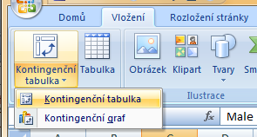
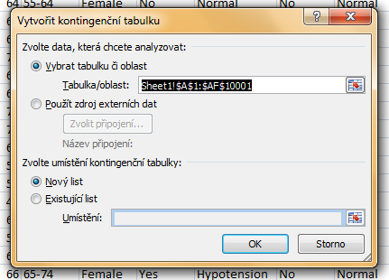
Vytvoření kontingenční tabulky v Excelu
Zdroj dat (kromě Excelu i např. externí databáze)
Zdrojová oblast dat
Umístění tabulky
Graf nebo tabulka

Slide 8
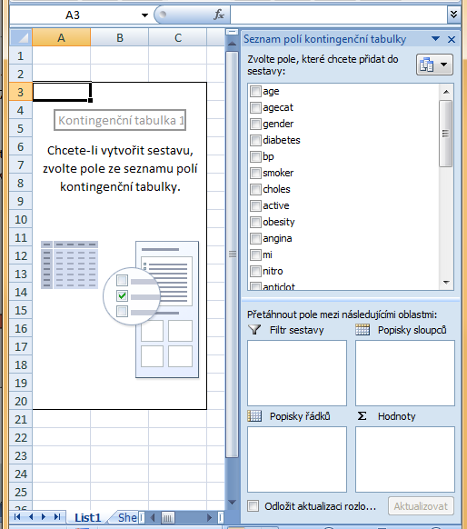
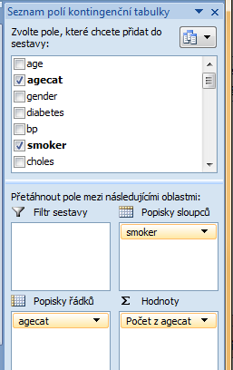
Kontingenční tabulky – rozvržení
parametry, které je možné zobrazit v kontingenční tabulce
filtr
parametry ve sloupcích
parametry na řádcích
parametry dat

Slide 9
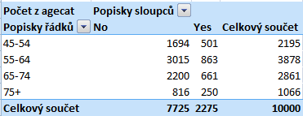
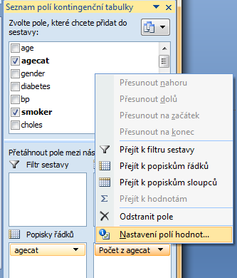
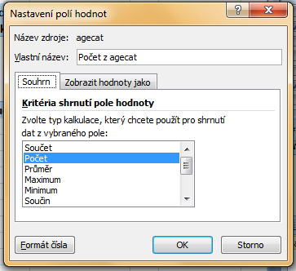
Kontingenční tabulky – nastavení II.
Kontingenční tabulka
Způsob sumarizace položky

Slide 10
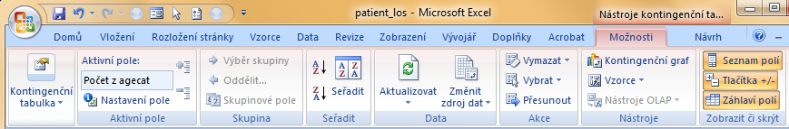
Aktualizace dat v kontingenční tabulce
Při změně dat v tabulce se zdrojovými daty nedojde automaticky k aktualizaci dat
v kontingenční tabulce.
Musíte provést aktualizaci dat.
Stůjte kdekoliv v kontingenční tabulce
Na kartě Možnosti ve skupině Data klikněte na Aktualizovat (Alt+F5), nebo na Aktualizovat vše (Ctrl+Alt+F5)
Data z kontingenční tabulky lze vizualizovat pomocí kontingenčního grafu
Možnosti tabulky
Aktualizace dat
Kontingenční graf

Slide 11
Rozložení kontingenční tabulky
Po vytvoření se kontingenční tabulka zobrazí v tzv. kompaktním formátu. Lze ji zobrazit
ale i ve formě tabulky, nebo ve formě osnovy.
Stůjte kdekoliv v kontingenční tabulce
Na kartě Návrh vyberte tlačítko Rozložení sestavy a volbu Zobrazit ve formě osnovy nebo zobrazit ve formě tabulky
Kompaktní formát - uspořádání tabulky aby zabírala co nejméně místa
Forma osnovy - řádková pole nižší úrovně je od vyšších úrovní odsazena, řádky nejsou
odděleny čarami
Forma tabulky - klasická forma tabulky, pole nižší úrovně jsou v dalším sloupci
Vyzkoušej!

Slide 12
II. Základy popisné statistiky

Slide 13
Jaké úlohy řeší biostatistika?
Popis cílové populace – odhady charakteristik cílové populace
Srovnání skupin – testování hypotéz
Regresní analýza – stochastické modelování pro vysvětlení variability
Predikce a klasifikace – stochastické modelování a klasifikační algoritmy pro předpovídání neznámých hodnot

Slide 14
Motivace
Realitu můžeme popisovat různými typy dat, každý z nich se specifickými vlastnostmi, výhodami, nevýhodami a vlastní sadou využitelných statistických metod - od binárních přes kategoriální, ordinální až po spojitá data roste míra informace v nich obsažené.
Základním přístupem k popisné analýze dat je tvorba frekvenčních tabulek a jejich grafických reprezentací – histogramů.

Slide 15
Typy proměnných
Kvalitativní (kategoriální) proměnná
lze ji řadit do kategorií, ale nelze ji kvantifikovat
Příklad: ??
Kvantitativní (numerická) proměnná
můžeme ji přiřadit číselnou hodnotu
Příklad: ??

Slide 16
Typy proměnných
Kvalitativní (kategoriální) proměnná
lze ji řadit do kategorií, ale nelze ji kvantifikovat
Příklady: pohlaví, HIV status, barva vlasů ...
Kvantitativní (numerická) proměnná
můžeme ji přiřadit číselnou hodnotu
Příklady: výška, váha, teplota, počet hospitalizací ...

Slide 17
Kvalitativní znaky
Binární znaky: dvě kategorie, obvykle se kódují pomocí číslic 1 (přítomnost sledovaného znaku) a 0 (nepřítomnost sledovaného znaku).
Příklad: ??
Nominální znaky: několik kategorií (A, B, C), které nelze uspořádat.
Příklad: ??
Ordinální znaky: několik kategorií, které lze vzájemně seřadit, tedy můžeme se ptát, která je větší/menší (1<2<3).
Příklad: ??

Slide 18
Kvalitativní znaky
Binární znaky: dvě kategorie, obvykle se kódují pomocí číslic 1 (přítomnost sledovaného znaku) a 0 (nepřítomnost sledovaného znaku).
Příklady: Diabetes (1-ano, 0-ne), Pohlaví (1-muž, 0-žena).
Nominální znaky: několik kategorií (A, B, C), které nelze uspořádat.
Příklad: krevní skupiny (A/B/AB/0).
Ordinální znaky: několik kategorií, které lze vzájemně seřadit, tedy můžeme se ptát, která je větší/menší (1<2<3).
Příklady: stupeň bolesti (mírná/střední/velká), stadium maligního onemocnění (I/II/III/IV).

Slide 19
Kvantitativní znaky
Intervalové znaky: interpretace rozdílu dvou hodnot (stejný interval mezi jednou a druhou dvojicí hodnot vyjadřuje i stejný rozdíl v intenzitě zkoumané vlastnosti). Společný znak intervalových znaků: nula byla stanovena uměle, tedy pouhou konvencí. Příklad: teplota měřená ve stupních Celsia, letopočet.
Poměrové znaky: kromě rozdílu interpretujeme i podíl dvou hodnot.
Příklady: výška v cm, váha v kg, ...
Den | Teplota | Rozdíl ¹ | Podíl ¹
1. | 2 °C | - | -
2. | 4 °C | +2 | 2x
3. | 6 °C | +2 | 1.5x
1.5krát vyšší teplota ve srovnání s 2. dnem, přičemž došlo ke stejnému nárůstu teploty jako při srovnání 2. a 1. dne
¹ Srovnání s měřením z předchozího dne

Slide 20
Různé typy dat znamenají různou informaci
Data poměrová
Data intervalová
Data ordinální
Data nominální
Kolikrát ?
Spojitá data
kvantitativní
Spojitá data můžeme agregovat do kategorií.
O kolik ?
Zjednodušíme si interpretaci výsledků
Roste informační hodnota dat
Ztratíme část informace
Z vytvořených kategorií již nelze zrekonstruovat původní spojitou proměnnou
Větší, menší ?
Diskrétní data *
kvalitativní
Rovná se ?
* Pozor! I kvantitativní data mohou být diskrétního typu.
Např.: počet dětí v rodině.

Slide 21
Jak vznikají informace ?
- frekvenční tabulka jako základní nástroj popisu
DISKRÉTNÍ DATA
Primární data
Frekvenční sumarizace
0
0
1
2
1
1
3
1
1
2
.
.
.
.
.
.
n = 100
N: 100 dětí (hemofiliků)
x: znak: počet krvácivých epizod za měsíc
n(x) – absolutní četnost x
N(x) – kumulativní četnost hodnot nepřevyšujících x; N(x) = Σ n(t)
p(x) – relativní četnost; p(x) = n(x) / n
F(x) – kumulativní relativní četnost hodnot nepřevyšujících x; F(x) = N(x) / n
x | n(x) | N(x) | p(x) | F(x)
0 | 20 | 20 | 0,2 | 0,2
1 | 10 | 30 | 0,1 | 0,3
2 | 30 | 60 | 0,3 | 0,6
3 | 40 | 100 | 0,4 | 1,0
Počty epizod pro n = 100 hemofiliků
t Ł x

Slide 22
Jak vznikají informace ?
Grafické výstupy z frekvenční tabulky
n(x)
p(x)
0
1
2
3
x
0
1
2
3
x
N(x)
F(x)
0
1
2
3
x
0
1
2
3
x

Slide 23
Jak vznikají informace ? - frekvenční tabulka jako základní nástroj popisu
SPOJITÁ DATA
Příklad: x: koncentrace látky v krvi n = 100 pacientů
Frekvenční sumarizace
n = 100 opakovaných měření (100 pacientů)
x: koncentrace sledované látky v krvi (20 – 100 jednotek)
d(l) – šířka intervalu
n(l) – absolutní četnost
n(l) / n – intervalová relativní četnost
N(x’’) – intervalová kumulativní četnost do horní hranice X’’
F(x’’) – intervalová relativní kumulativní četnost do horní hranice X’’
* Třídící interval
Primární data
Interval* | d(l) | n(l) | n(l)/n | N(x’’) | F(x’’)
<20, 40) | 20 | 20 | 0,2 | 20 | 0,2
<40, 60) | 20 | 10 | 0,1 | 30 | 0,3
<60, 80) | 20 | 40 | 0,4 | 70 | 0,7
<80, 100) | 20 | 30 | 0,3 | 100 | 1,0
1,21
1,48
1,56
0,31
1,21
1,33
0,33
.
.
.
n = 100
Hodnoty pro n = 100 osob

Slide 24
Příklad: věk účastníků vážných dopravních nehod
Správný histogram ?
Frekvence
Věk
0 - 4
5 - 9
10 - 15
16 - 19
20 - 24
25 - 59
> 60
f
28
46
58
20
114
316
103
Věk (roky)
Správný histogram ?
Frekvence po roce věku
Věk (roky)

Slide 25
Jak vznikají informace ? - frekvenční sumarizace spojitých dat
Histogram
Výběrová distribuční funkce
Plocha: n(l) / n
x
x
20
40
60
80
100
f(x)=
F(x)
Intervalová hustota četnosti
Intervalová relativní kumulativní četnost
n(l) / n
d(l)

Slide 26
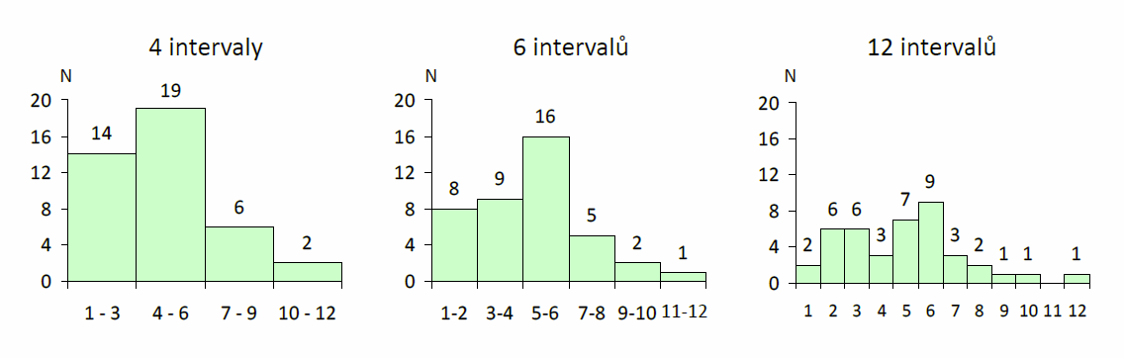
Histogram – počet intervalů
Počtem zvolených intervalů v histogramu rozhodujeme o tom, jak bude vypadat. Při malém počtu můžeme přehlédnout důležité prvky v datech, při velkém zase může být informace roztříštěná.
Dvě základní metody volby počtu intervalů m:
  Odmocnina z celkového počtu:
  Sturgesovo pravidlo:

Slide 27
Histogram vyjadřuje tvar výběrového rozložení
f(x)
f(x)
x
x
f(x)
f(x)
x
x
f(x)
x

Slide 28
Výběrové rozložení hodnot lze modelově popsat a definovat tak pravděpodobnost výskytu X
f(x)
ϕ(x)
x
f(x)
ϕ(x)
x
f(x)
ϕ(x)
x

Slide 29
Pojem ROZLOŽENÍ - příklad spojitých dat
ϕ(x)
Hustota pravděpodobnosti =rozložení
Je - li dána
distribuční funkce,
je dáno rozložení
0
Integrál
x
Derivace
F(x)
Kvantilová funkce
Distribuční funkce
0
x

Slide 30
Popisné statistiky
Charakteristiky polohy (míry střední hodnoty, míry centrální tendence)
Udávají, kolem jaké hodnoty se data centrují, resp. které hodnoty jsou nejčastější, popis „těžiště“ – míry polohy
Aritmetický průměr, medián, modus, geometrický průměr
Charakteristiky variability (proměnlivosti)
Zachycují rozptýlení hodnot v souboru (proměnlivost dat)
Variační rozpětí, rozptyl, směrodatná odchylka, variační koeficient, střední chyba průměru

Slide 31
Nominální znaky
Charakteristika polohy
Modus: nejčastěji se vyskytující hodnota proměnné v souboru (hodnota s největší četností). V tabulce rozdělení četností se modus určí jednoduše z hodnoty znaku s největší četností.

Slide 32
Ordinální znaky
Charakteristika polohy
α-kvantil: je-li α Є (0,1), pak α-kvantil x_{α} je číslo, které rozděluje uspořádaný datový soubor na dolní úsek, obsahující aspoň podíl α všech dat a na horní úsek obsahující aspoň podíl 1-α všech dat.
Pro speciálně zvolená α užíváme názvů:
x_{0,50}- medián, x_{0,25-} dolní kvartil, x_{0,75-}horní kvartil, x_{0,1….} x_{0,9-}decily
Medián znamená hodnotu, jež dělí řadu podle velikosti seřazených výsledků na dvě stejně početné poloviny. Jestliže n je sudé číslo, pak
Jestliže n je liché číslo, pak
Charakteristika variability
Kvartilové rozpětí (odchylka): q=x_{0,75}-x_{0,25}

Slide 33
Intervalové a poměrové znaky I
Charakteristika polohy
Aritmetický průměr: je definován jako součet všech naměřených údajů vydělený jejich počtem,
kde x_{i} jsou jednotlivé hodnoty a n jejich počet
Geometrický průměr: n kladných hodnot x_{i,} , má smysl všude, kde má nějaký informační smysl součin hodnot proměnné. Z praktického hlediska platí, že logaritmus geometrického průměru je roven aritmetickému průměru logaritmovaných hodnot souboru.

Slide 34
Průměr vs medián
PAMATUJ:
Průměr je silně ovlivněn extrémními hodnotami (tzv. odlehlá pozorování), medián není ovlivněn vybočujícími pozorováními
Průměr je vhodný ukazatel středu u normálního/symetrického rozložení, medián je vhodnou charakteristikou středu souboru i v případě veličin s neznámým rozdělením
V případě symetrického rozložení jsou jejich hodnoty v podstatě shodné, v případě asymetrického rozložení však nikoliv!

Slide 35
Intervalové a poměrové znaky II
Charakteristiky variability
Rozptyl (variance) je ukazatelem šířky rozložení získaný na základě odchylky jednotlivých hodnot od průměru
Obdobně jako u průměru je jeho vypovídací schopnost nejvyšší v případě symetrického/normálního rozložení
Směrodatná odchylka (SD-standard deviation) je druhá odmocnina z rozptylu
Koeficient variance - podíl SD ku průměru, u poměrových znaků, umožňuje porovnat variabilitu několika znaků (často se vyjadřuje v procentech – potom udává, z kolika procent se podílí směrodatná odchylka na aritmetickém průměru)

Slide 36
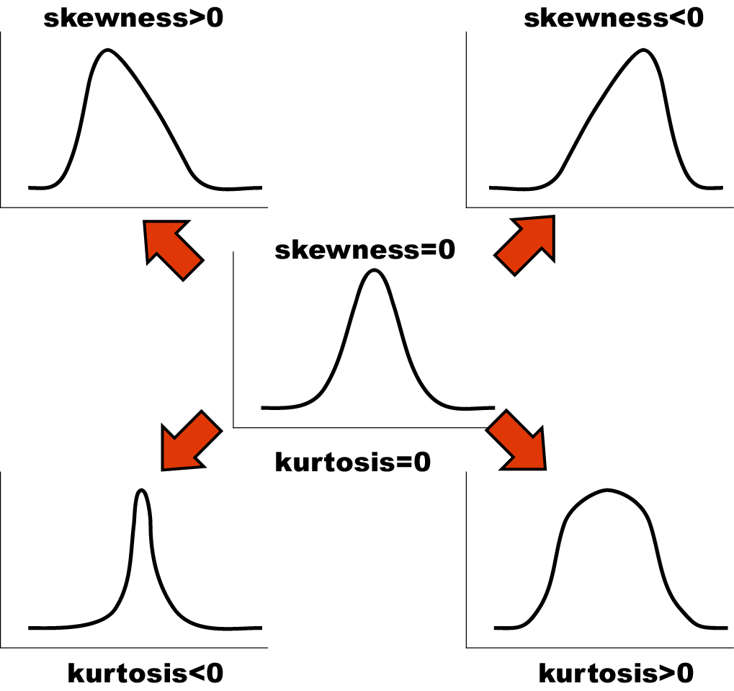
Ukazatele tvaru rozložení
Skewness (šikmost) – ukazatel „šikmosti“ rozložení, asymetrie rozložení
Kurtosis (špičatost) – ukazatel „špičatosti/plochosti“ rozložení

Slide 37
Další parametry rozložení
Počet hodnot – důležitý ukazatel, znamená jak moc lze na data spoléhat
Suma hodnot
Minimum, maximum
Variační rozpětí (rozsah) – rozdíl mezi největší a nejmenší hodnotou řady
Střední chyba průměru (SE) – měří rozptýlenost vypočítaného aritmetického průměru v různých výběrových souborech vybraných z jednoho základního souboru

Slide 38
Ukázka popisu a vizualizace kvalitativních dat
Popis kvalitativních dat: frekvence jednotlivých kategorií
Vizualizace kvalitativních dat: nejčastěji koláčový nebo sloupcový graf
Příklad: Známka z biostatistiky (podzim 2014)
Frekvenční tabulka
Koláčový graf
Sloupcový graf
Známka | n | %
A | 11 | 18,0
B | 20 | 32,8
C | 16 | 26,2
D | 9 | 14,8
E | 5 | 8,2
F | 0 | 0,0
Celkem | 61 | 100,0

Slide 39
Ukázka popisu kvantitativních dat
Popis kvantitativních dat: charakteristika středu (průměr, medián aj.), charakteristika variability (rozptyl, rozsah hodnot, interkvartilové rozpětí aj.)
Příklad: Popis výšky (cm) pacientů
Popisné statistiky
Charakteristika
N | 61
Průměr (cm) | 161,0
Medián (cm) | 161,5
sm. odchylka (cm) | 4,7
Rozptyl (cm²) | 22,2
min-max (cm) | 144,1 - 169,2
dolní-horní kvartil (cm) | 158,1 - 164,2
Průměr a medián se téměř shodují. Co nám to říká?

Slide 40
Ukázka vizualizace kvantitativních dat
Vizualizace kvantitativních dat: nejčastěji pomocí krabicového grafu nebo histogramu
Příklad: Popis výšky (cm) pacientů
Krabicový graf
Histogram
maximum (100% kvantil)
horní kvartil (75% kvantil)
medián (50% kvantil)
dolní kvartil (25% kvantil)
Jsou data symetrická?
minimum (0% kvantil)
Odlehlá hodnota?

